Slide 1
Yellow Team**

Slide 2
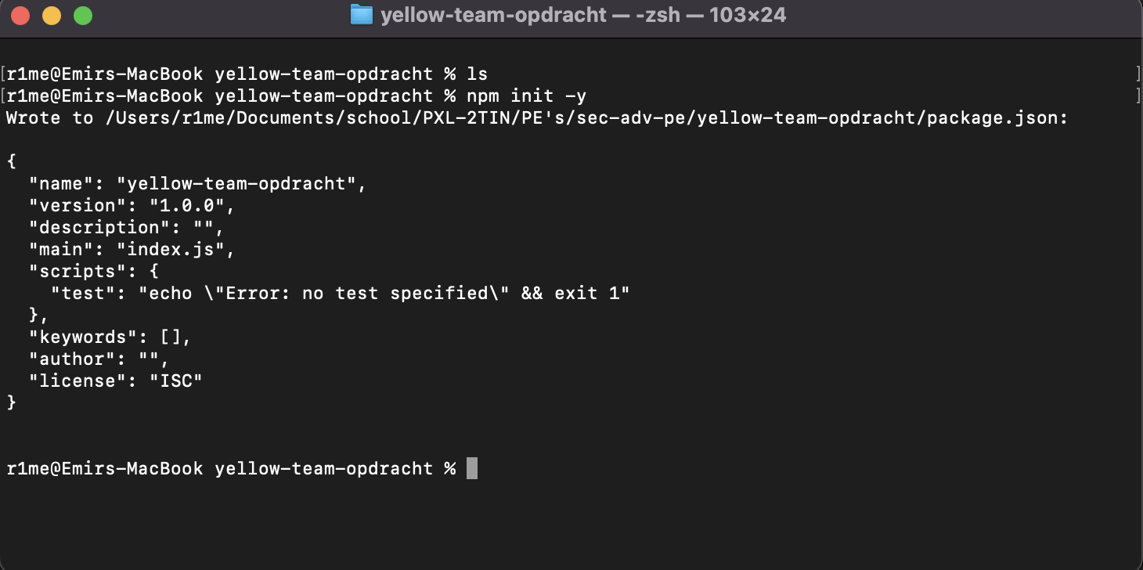
Project Initialisatie
Npm init –y
Packages installeren met npm install
Express
Ejs
Express-open-id-connect
Dotenv

Slide 3
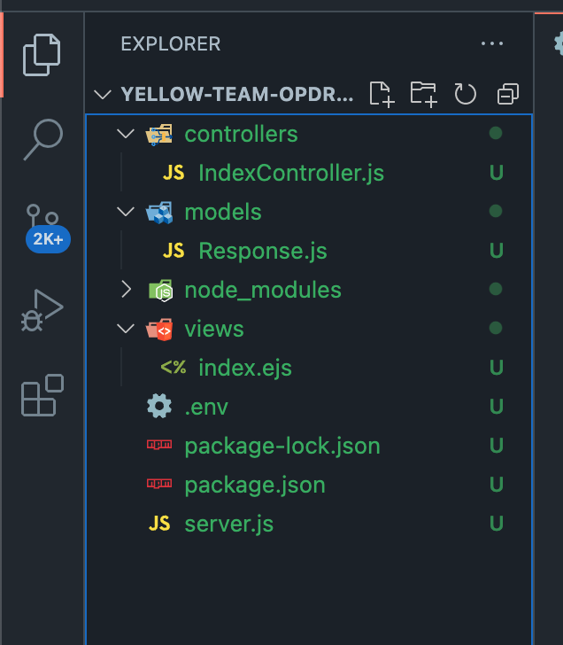
Directory structuur
Server.js
Views -> index.ejs
Controllers -> IndexController.js
Models -> Response.js
.env -> omgevingsvariabelen

Slide 4
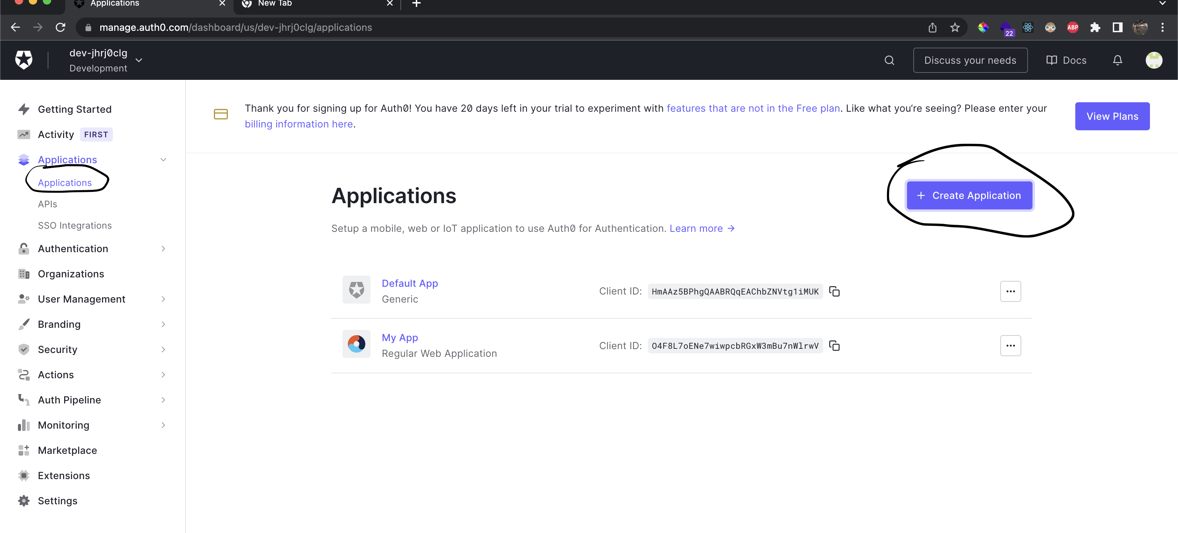
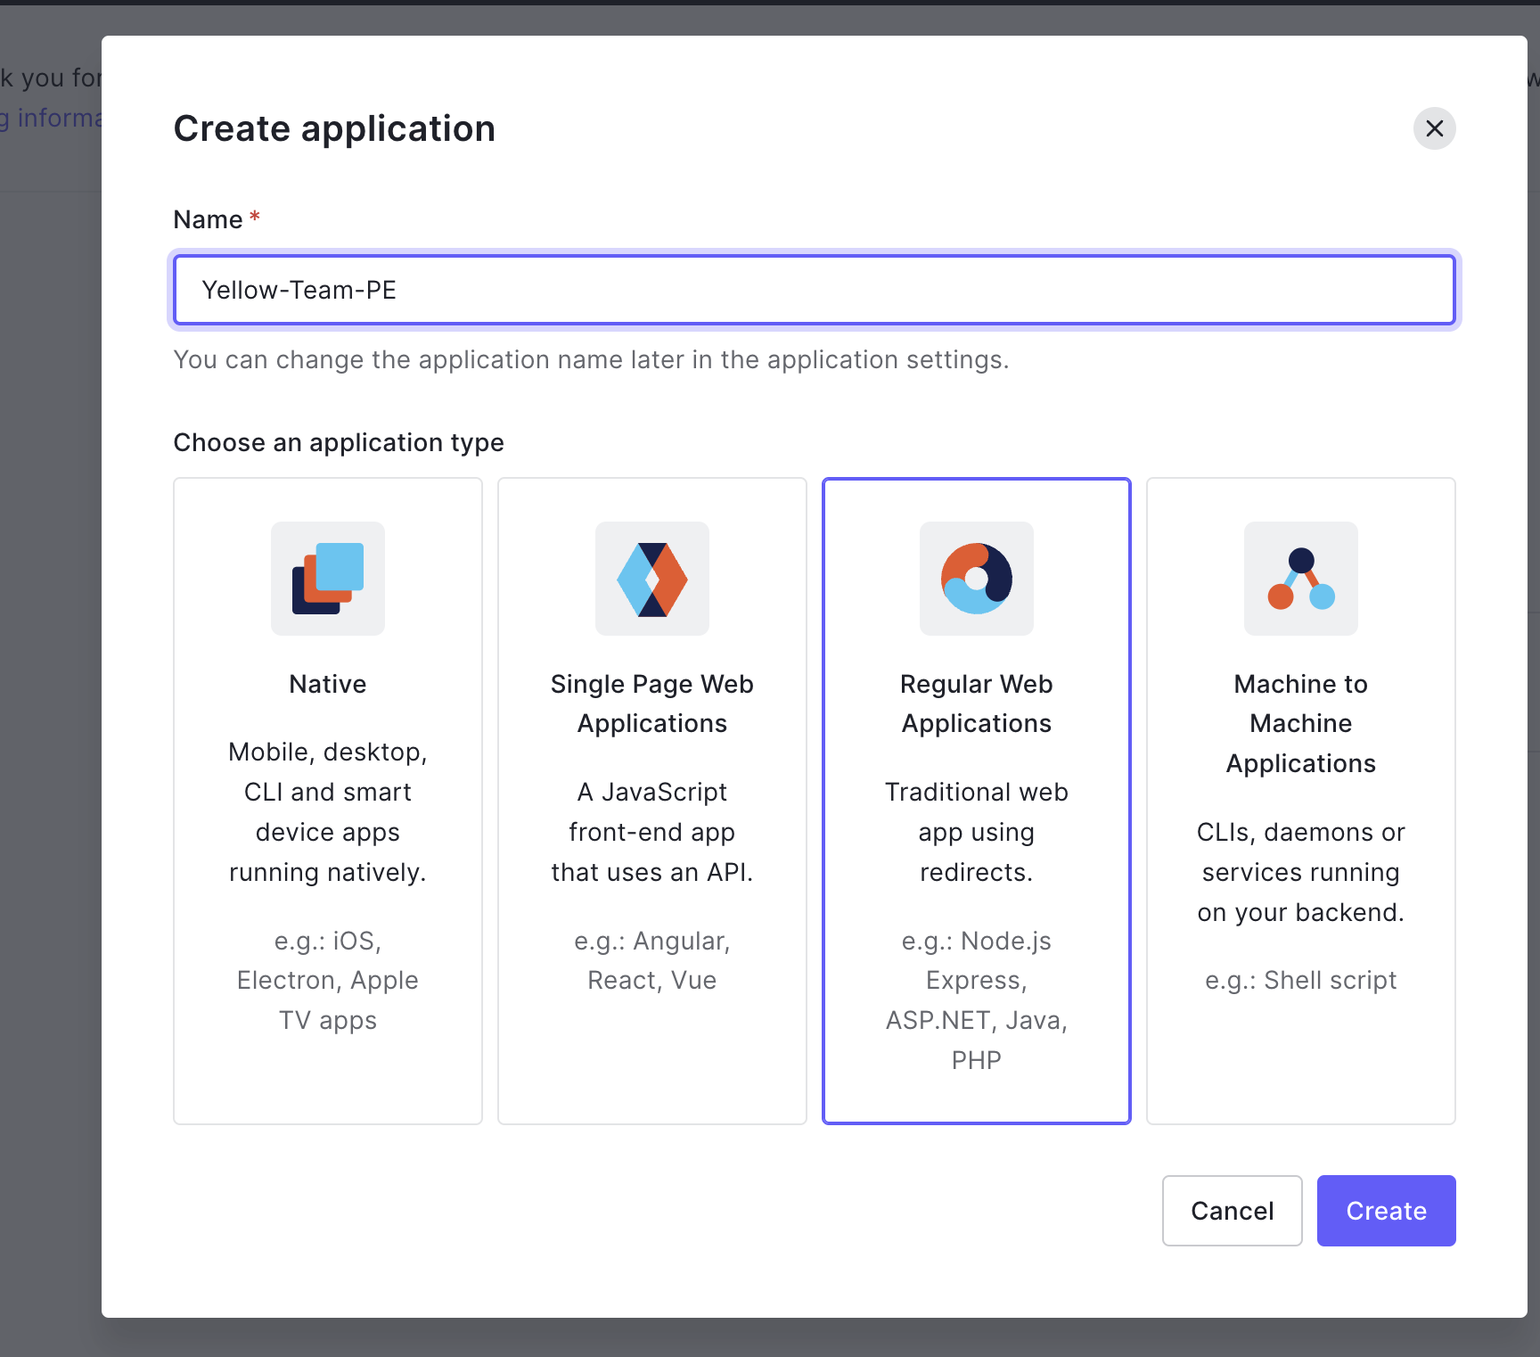
Auth0 project aanmaken
https://auth0.com/
Wat is Auth0?
Waarom Auth0?
Type -> Regular Web Application

